Slide 1
Древнерусская литература
Лекции 3, 4

Slide 2
Особенности древнерусской литературы
Связь с церковной, деловой письменностью, устным народным творчеством.
Анонимность.
Рукописный характер.
Историзм.
Темы: история русского государства, история русской народности.
Жанры: летописи, хожения, повести, поучения, жития, патерики, жанр слова, сочинения ораторского жанра, тексты делового характера.

Slide 3
Периодизация русской литературы
ДОЛИТЕРАТУРНЫЙ. До X века, то есть до принятия христианства, на Руси не было письменной литературы.
ДРЕВНЕРУССКАЯ ЛИТЕРАТУРА развивалась с X по XVII века. Это исторические и религиозные тексты Киевской и Московской Руси.
ЛИТЕРАТУРА XVIII ВЕКА. Эту эпоху называют «русским просвещением».

Slide 4
Периодизация русской литературы
ЛИТЕРАТУРА XIX ВЕКА – «золотой век» российской словесности.
«СЕРЕБРЯНЫЙ ВЕК» – время нового расцвета русской поэзии.
РУССКАЯ ЛИТЕРАТУРА СОВЕТСКОГО ПЕРИОДА (1922-1991) – время раздробленного существования русской литературы, развивавшейся как на родине, так и в странах Запада.
СОВРЕМЕННАЯ РУССКАЯ ЛИТЕРАТУРА (1992-н.в.) –развитие посмодернизма.

Slide 5
Периодизация древнерусской литературы
1.X век-первая треть XII века – литература Киевской Руси.
2.Вторая треть ХII - первая половина ХIII века – Литература феодальной раздробленности.
3. Вторая половина ХIII века-XV век – Борьба с монголо-татарами + формирование централизованного государства.
4. XV-XVIIвека – литература единого Русского государства.
5. XVII век – Литература формирующейся русской нации.

Slide 6
Периодизация древнерусской литературы
1.X век-первая треть XII века – литература Киевской Руси.
2.Вторая треть ХII - первая половина ХIII века – Литература феодальной раздробленности.
3. Вторая половина ХIII века-XV век – Борьба с монголо-татарами + формирование централизованного государства.
4. XV-XVIIвека – литература единого Русского государства.
5. XVII век – Литература формирующейся русской нации.

Slide 7
X век-первая треть XII века – литература Киевской Руси.
Возникновение литературы: перевод +оригинальная литература.
Литература: воспитание чувства патриотизма, обличение споров князей.
Книги религиозно-нравственного содержания.
Культурный центр – г. Киев.

Slide 8
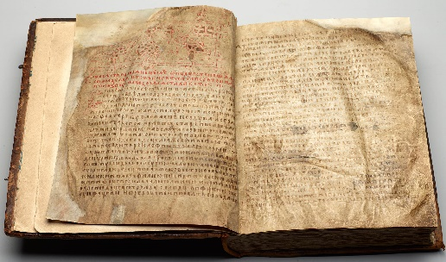
«Повесть временных лет»
https://www.youtube.com/watch?v=iN9CTmjS9J0

Slide 9
«Повесть временных лет»
Летописи - уникальный феномен.
Лаврентьевская и Ипатьевская летописи.
Летописец Нестор.
Основные идеи: Русская земля и судьба с момента возникновения.
Хронологический принцип.
Жанры, вошедшие в летопись: погодная запись, воинская повесть, житие, элементы фольклора,
Стиль: разнородность
Значение повести: изучение древнерусского языка и истории Руси.

Slide 10
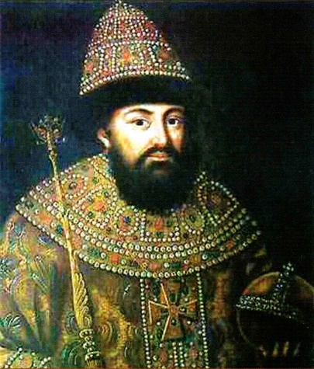
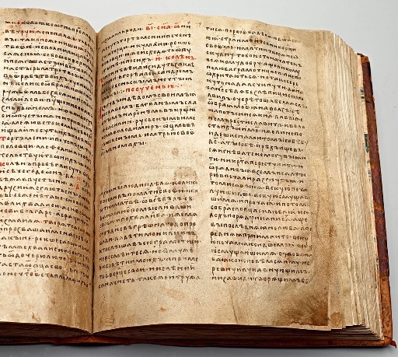
«Поучение»
Владимира Мономаха

Slide 11
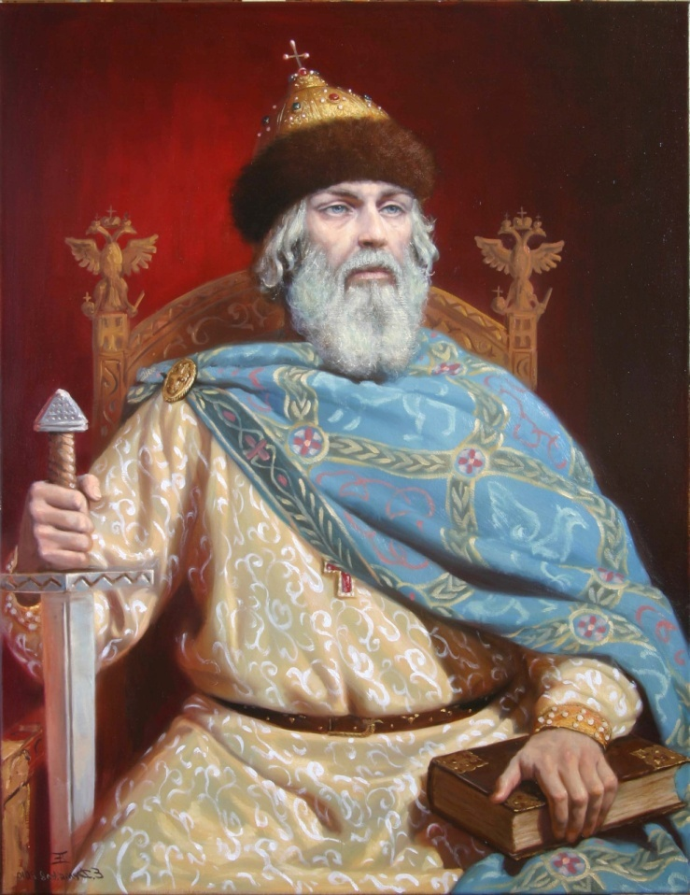
Владимир Мономах
https://docs.google.com/drawings/d/1futGmD2xBXfo_E4V2Z3yysepeRDbSA-LrbcplIgkI5w/edit

Slide 12
«Поучение» Владимира Мономаха
Внесено только в Лаврентьевскую летопись.
Структура: 3 части. Поучение детям, автобиографический рассказ и письмо брату.
Цель создания: призыв к детям соблюдать требования феодального порядка.
Темы: обязанности князя, трудолюбие, просвещение, образ семьи
Соединение дидактики и автобиографии
Стиль: книжные элементы +разговорные язык + афористические высказывания.

Slide 13
«Поучение» Владимира Мономаха
«Ибо как Василий учил, собрав юношей: иметь душу чистую и непорочную, тело худое, беседу кроткую и соблюдать слово Господне: «Есть и пить без шума великаго, при старых молчать, премудрых слушать, старшим покоряться, с равными и младшими любовь иметь, без лукавства беседуя, а побольше разуметь; не свиреповать словом, не хулить в беседе, не много смеяться, стыдиться старших, с непутевыми женщинами не беседовать и избегать их, глаза держа книзу, а душу ввысь…».

Slide 14
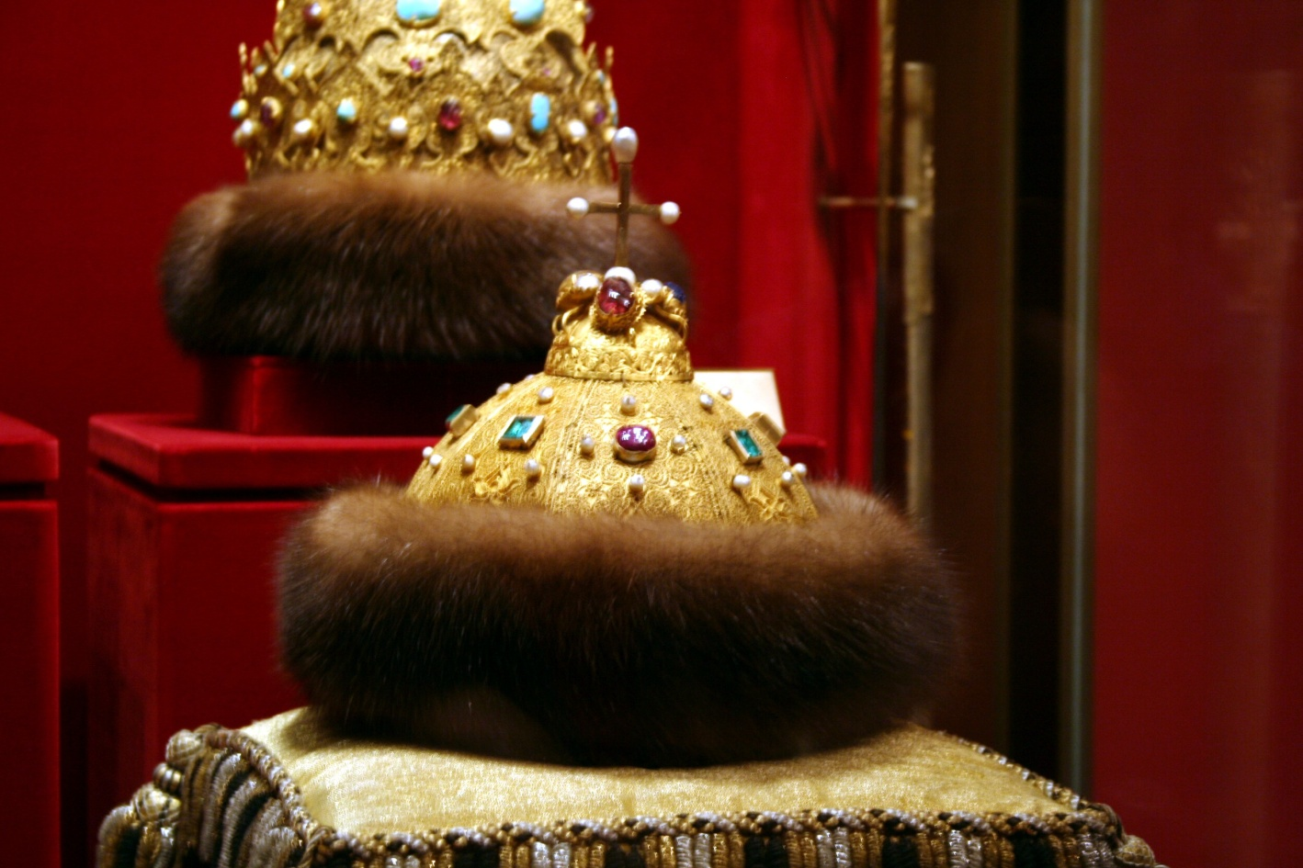
Шапка Мономаха

Slide 15
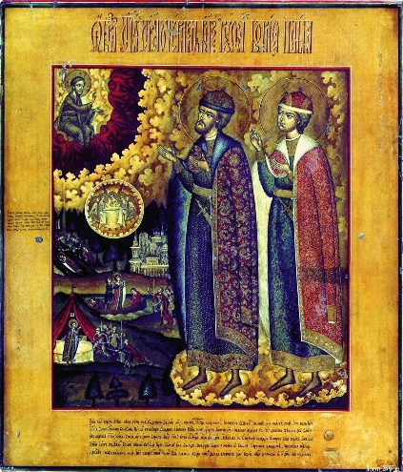
«Сказание о Борисе и Глебе»

Slide 16
«Сказание о Борисе и Глебе»
Житийная литература
Структура.
Отличие от жития
Не следует традиционной структуре жития.
Один эпизод из жизни.
Историческая конкретность.
https://www.youtube.com/watch?time_continue=77&v=ZAtgDxY-iPo

Slide 17
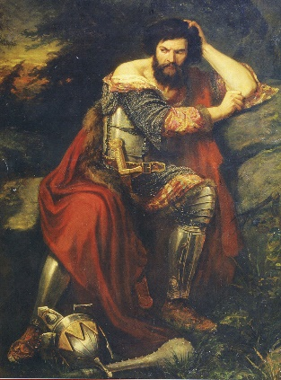
«Сказание о Борисе и Глебе»
Святополк
Борис
Глеб
Князь
Владимир

Slide 18
Периодизация древнерусской литературы
1.X век-первая треть XII века – литература Киевской Руси.
2.Вторая треть ХII - первая половина ХIII века – Литература феодальной раздробленности.
3. Вторая половина ХIII века-XV век – Борьба с монголо-татарами + формирование централизованного государства.
4. XV-XVIIвека – литература единого Русского государства.
5. XVII век – Литература формирующейся русской нации.

Slide 19
Вторая треть ХII - первая половина ХIII века – Литература феодальной раздробленности.
Государство распадается на самостоятельные «полугосударства».
Литература приобретает локальный характер.
Темы: 1.Русская история + связь со всемирной историей. 2.История возникновения Руси. 3. Борьба с внешним врагом.

Slide 20
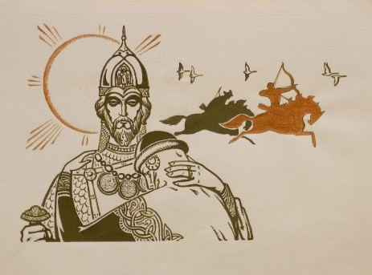
«Слово о полку Игореве»

Slide 21
«Слово о полку Игореве»
Игорь Святославич
Его брата Всеволод
Его сын Владимир
Его племянник Святослав Ольгович

Slide 22
«Слово о полку Игореве»
Задача автора: призыв русских князей к единению, рассмотреть причины неудачи похода. Проблема авторства.
Даты написания: проблема.
Композиция.
Образ Бояна.
Изображение князей. Языковые средства.
Изображение природы. Самостоятельный герой.
Образ русской земли.
Жанровые особенности «Слова»: ПО СОДЕРЖАНИЮ риторические жанры + житие + историческая повесть + «слава» +»плач» ПО ФОРМЕ + дружинная песня + книжные традиции.
История нахождения и изучения «Слова». Оригинал или подделка?
Итог. Гражданско-патриотическая идея.

Slide 23
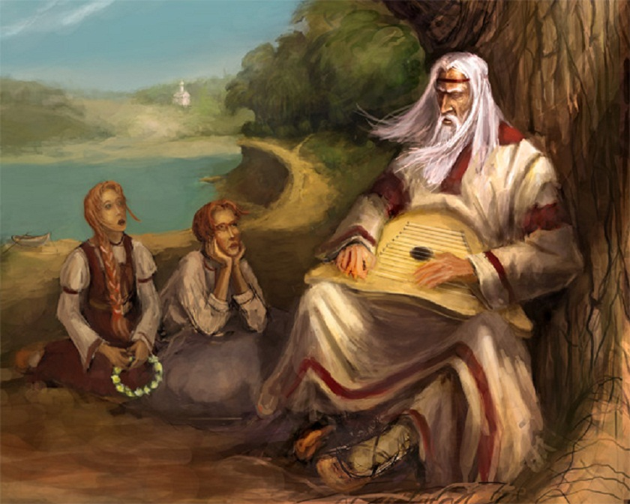
Боян

Slide 24
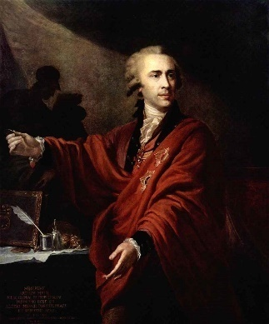
А.И. Мусин-Пушкин

Slide 25
Периодизация древнерусской литературы
1.X век-первая треть XII века – литература Киевской Руси.
2.Вторая треть ХII - первая половина ХIII века – Литература феодальной раздробленности.
3. Вторая половина ХIII века-XV век – Борьба с монголо-татарами + формирование централизованного государства.
4. XV-XVIIвека – литература единого Русского государства.
5. XVII век – Литература формирующейся русской нации.

Slide 26
Вторая половина ХIII века-XV век –
Борьба с монголо-татарами + формирование централизованного государства.
Борьба с врагом ›› сплочение народных сил ›› объединение вокруг Москвы.
Темы литературы: борьба с татаро-монголами, прославление подвигов князей, идея княжеской сильной власти.

Slide 27
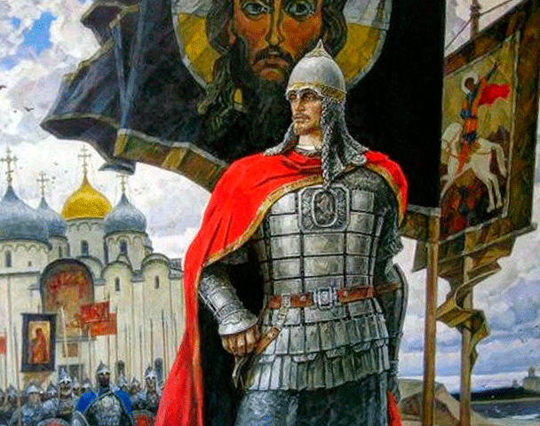
«Повесть о житии Александра Невского»
https://www.youtube.com/watch?v=NR7BHlDhGrk

Slide 28
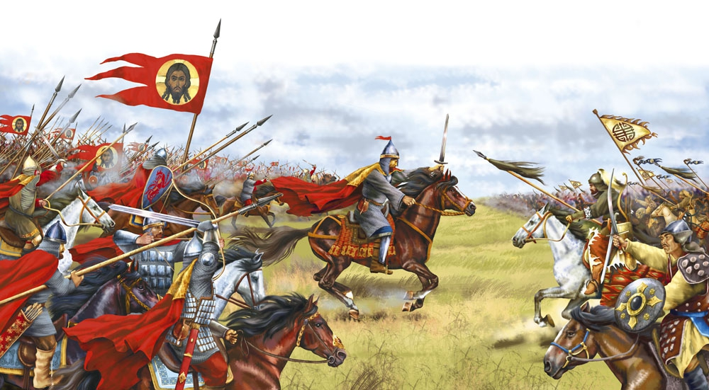
«Задонщина»

Slide 29
Периодизация древнерусской литературы
1.X век-первая треть XII века – литература Киевской Руси.
2.Вторая треть ХII - первая половина ХIII века – Литература феодальной раздробленности.
3. Вторая половина ХIII века-XV век – Борьба с монголо-татарами + формирование централизованного государства.
4. XV-XVIIвека – литература единого Русского государства.
5. XVII век – Литература формирующейся русской нации.

Slide 30
XV-XVII века – литература единого Русского государства
Слияние местных литератур в единую.
Идеологическое обоснование власти государя.
Тенденции в литературе: сохранение строгих правил письменности + разрушение традиционных канонов.
Расцвет новгородской литературы.

Slide 31
Периодизация древнерусской литературы
1.X век-первая треть XII века – литература Киевской Руси.
2.Вторая треть ХII - первая половина ХIII века – Литература феодальной раздробленности.
3. Вторая половина ХIII века-XV век – Борьба с монголо-татарами + формирование централизованного государства.
4. XV-XVIIвека – литература единого Русского государства.
5. XVII век – Литература формирующейся русской нации.

Slide 32
XVII век –
Литература формирующейся русской нации.
Возникают чисто литературные жанры.
Демократизация литературы.
Освобождение литературы от церковного влияния.
Литературным трудом начинает заниматься широкий круг лиц.
Появляются новые жанры: сатира.

